Slide 1
第四章 存储管理
操作系统课程组

Slide 2
内容回顾
进程的描述
    进程控制块
    进程PCB的组织
    进程的状态
    进程的控制（创建，终止，唤醒，激活，调度）
第*页

Slide 3
4.1 存储器的层次结构
计算机的存储体系结构
  计算机为什么要使用存储器？
    ——冯•诺依曼原理
  为什么要进行存储管理？
    存储器一直以来都是较为珍贵的系统资源，需要合理使用。
    程序的逻辑空间和实际的物理空间不甚相同，需要进行映射。
第*页

Slide 4
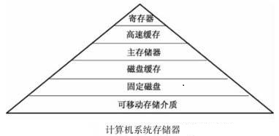
4.1 存储器的层次结构
  存储结构层次
访问
速度
频度
成本
容量
第*页

Slide 5
存储管理的目的
  使得用户和用户程序不涉及内存物理的细节。
  自动完成用户程序的装入。
  提高内存的利用率。
  解决内存速度与CPU速度不匹配的问题。
  实现内存共享。
方便使用者，有效利用存储资源，提高系统工作效率。
第*页

Slide 6
存储管理的任务
  在现代操作系统中，存储管理的主要任务有以下几个方面：
    地址变换(地址再定位)
    存储资源的分配和回收
    存储共享和保护
    存储器扩充
      覆盖技术
      交换技术
第*页

Slide 7
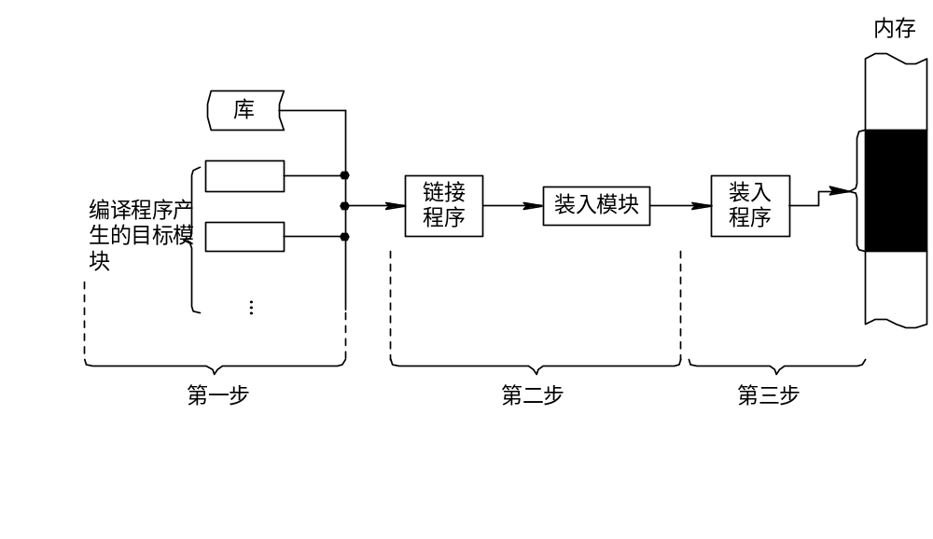
4.2 程序的装入和链接
图 4-1 对用户程序的处理步骤

Slide 8
一 、程序的装入：地址重定位
基本概念
定义：当程序被装入内存时，程序的逻辑地址被转换成内存的物理地址，这一过程称为地址重定位(由内存管理单元(MMU)完成)。
0101010
0101101
0101010
1101010
编译
加载
程序
目标文件
内存
符号地址/名地址
逻辑地址/相对地址
虚拟地址/程序地址
物理地址/绝对地址
第*页

Slide 9
地址重定位
常见的地址重定位技术
  绝对装入(Absolute loading) / 固定地址再定位
    程序的地址再定位是在程序执行之前被确定的，也就是在编译连接时直接生成实际存储器地址(物理地址)。在此，程序地址空间和内存地址空间是一一对应的。
0101010
0101101
0101010
1101010
优点：装入过程简单。
缺点：与硬件的结构过于密切，缺乏灵活性。
加载
目标文件
内存
一一对应
逻辑地址
物理地址
例如：单片机，MS-DOS中.com格式程序。
第*页

Slide 10
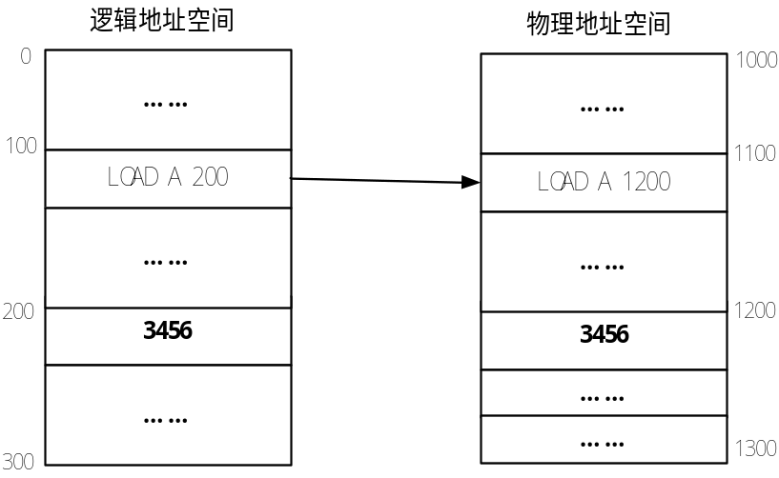
  可重定位装入(Relocatable Loading)
    即指程序装入内存时，由于程序的逻辑地址和物理地址不一致，由逻辑地址到物理地址的映射过程。
    分类
      静态再定位：指地址定位时修改程序的逻辑地址值，完成定位后，在程序的执行期间地址将不再发生变化。特点：在程序执行之前进行地址再定位。
优点：无需硬件支持，容易实现。早期的操作系统中大多数都采用这种方法。
缺点：必须分配连续的存储区域；执行期间不能扩充存储空间，也不能在内存中移动，内存利用率低，不便于共享。

Slide 11
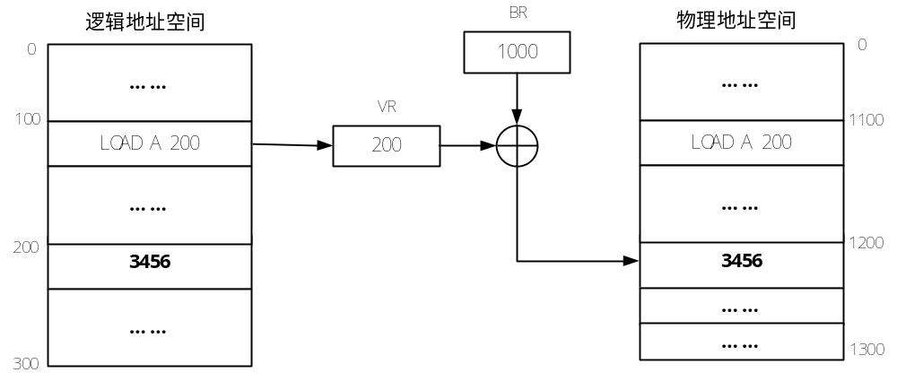
    动态再定位：程序在装入内存时，不修改程序的逻辑地址值，程序在访问物理内存之前，再实时地将逻辑地址转换成物理地址。
BR:基址寄存器，存放程序的起始地址
VR:变址寄存器，存放需要变换的逻辑地址

Slide 12
地址重定位
    优点：
      程序在执行期间可以换入和换出内存，可以解决内存紧张状态；
      可以在内存中移动——把内存中的碎片集中起来，可以充分利用空间；
      不必给程序分配连续的内存空间，可以较好的利用较小的内存块；
      若干用户可以共享同一程序，实现共享。
    缺点：需要附加的硬件支持，实现存储管理的软件算法比较复杂。

Slide 13
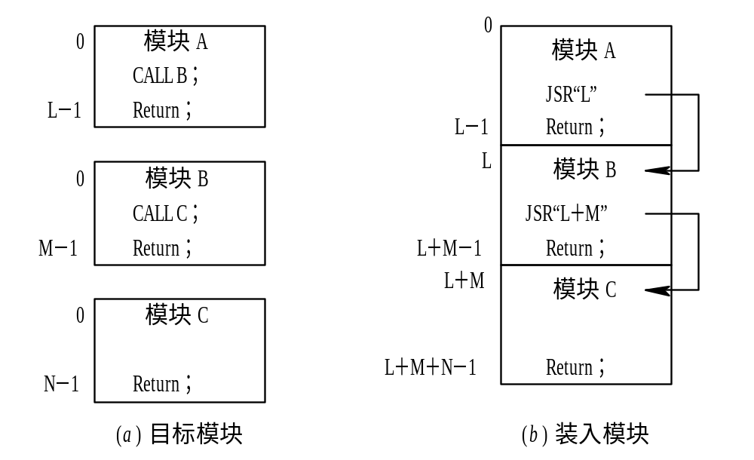
二 、 程序的链接
1. 静态链接方式(Static Linking)
图 4-4 程序链接示意图

Slide 14
程序运行之前，将各个目标模块及库函数链接成一个完整的装配模块，以后不再拆开。这种事先进行链接的方式称为静态链接方式。
在将这几个目标模块装配成一个装入模块时，须解决以下两个问题：
(1) 对相对地址进行修改。
(2) 变换外部调用符号。

Slide 15
2. 装入时动态链接(Loadtime Dynamic Linking)
装入时动态链接方式有以下优点：
便于修改和更新。
(2) 便于实现对目标模块的共享。

Slide 16
3. 运行时动态链接(Run-time Dynamic Linking)
近几年流行起来的运行时动态链接方式，是对上述在装入时链接方式的一种改进。这种链接方式是将对某些模块的链接推迟到执行时才执行，亦即，在执行过程中，当发现一个被调用模块尚未装入内存时，立即由OS去找到该模块并将之装入内存， 把它链接到调用者模块上。凡在执行过程中未被用到的目标模块，都不会被调入内存和被链接到装入模块上，这样不仅可加快程序的装入过程，而且可节省大量的内存空间。

Slide 17
4.3 连续分配存储管理方式（分区）
存储管理方案分类
  从操作系统的发展历史来看，存储管理主要有以下几种方案：
    分区存储管理方案。要求连续分配存储空间，且程序要一次性全部装入内存。简单，但是有比较严重的内碎块和外碎块。
    页式存储管理方案。是一种不连续存储管理方案，也需要一次性全部装入内存。在逻辑地址空间和物理地址空间都采用分页的思想。缺点是每一个作业的最后一页有内碎块。
    段式存储管理方案。不要求连续分配存储空间，段和段之间可以不连续，但程序需要一次性全部装入内存。有比较严重的外碎块。
第*页

Slide 18
三、分区存储管理方案
    段页式存储管理方案。是一种不连续存储方案，段式存储管理和页式存储管理的结合。克服了纯分页和纯分段存储管理思想的缺点。
    交换技术和覆盖技术。
    虚拟存储管理方案。
第*页

Slide 19
分区存储管理方案
分区存储管理：
  是一种连续分配存储空间的管理方式。曾被广泛地应用于1960～1970年代的操作系统中。
  思想：把内存分为一些大小相等或不等的分区，装入时每个应用程序占用一个或几个分区，操作系统占用其中一个分区。适用于多道程序系统和分时系统，支持多个程序并发执行。
  分类
    单一连续分区存储管理
    固定分区管理
    可变分区管理
第*页

Slide 20
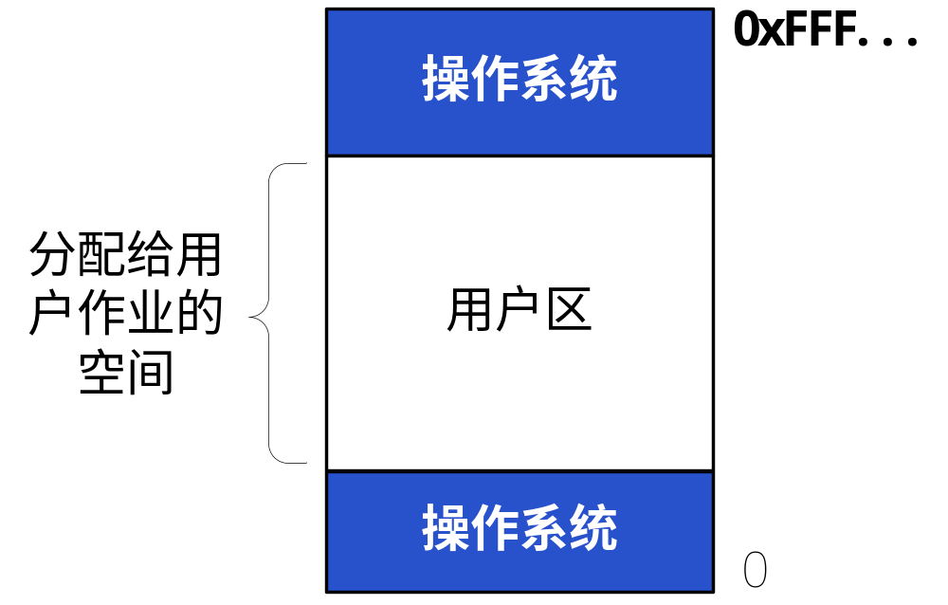
分区存储管理方案
单一连续分区存储管理
特点：一次只能装入一个程序，程序独占整个用户区，如果程序小于用户区，则剩余的空间浪费，如果大于，则无法装入。
优点：简单，适用于单用户、单任务的操作系统，不需要复杂的硬件支持。
缺点：一个作业运行时要占用整个内存地址空间，对内存造成了很大的浪费，不支持大作业。
第*页

Slide 21
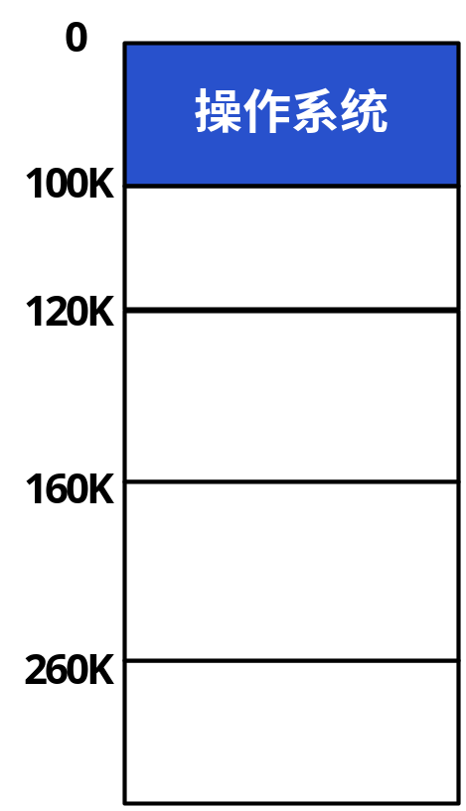
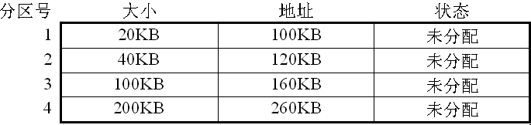


分区存储管理方案
固定分区管理
  支持多道程序技术
  实现方法：
分区状态表
已分配
程序A
内碎片：指占用分区之内未被利用的空间。
程序A(30K)
第*页
初始化内存空间

Slide 22
分区存储管理方案
  特点：
    内存中同时可以容纳多道程序；
    程序必须连续存放，且要一次全部装入。
  优点：
    比单一连续分配方法，内存的利用率提高了；
    可以支持多道程序；
    实现简单，开销小。
  缺点：
    作业必须预先能够估计自己要占用多大的内存空间，有时候这是难以做到的；
    存在内碎片，造成存储空间的浪费；
    分区总数固定，限制了并发执行的程序数目。
第*页

Slide 23
分区存储管理方案
Job5
可变分区(Dynamic Partitioning)
  思想：预先不划分内存，当作业需要时向系统申请，系统从其中挖出一块给该作业，其大小等于作业所需内存的大小，然后将剩下的部分再作为空表块，给下一次分配使用。
Q: 如何管理这些空闲区？
OS
m_size
m_size
m_addr
Job1
m_addr
m_size
Job2
m_addr
m_size
m_size
Job3
m_addr
m_size
m_addr
Job4
m_addr
0
链接法
…
线性表格法
第*页

Slide 24
数据结构
已分分区表和空闲分区表
区号 大小 起址 状态
1 8k 20k 已分配
2 16k 28k 已分配
3 — — 空表目
4 124k 108k 已分配
5 — — 空表目
6
区号 大小 起址 状态
1 64k 44k 可用
2 24k 232k 可用
3 — — 空表目
4 — — 空表目
5
6
（a）已分分区表
（b）空闲分区表

Slide 25
空闲分区链：
N个字节可用
前向指针
后向指针
0
0

Slide 26
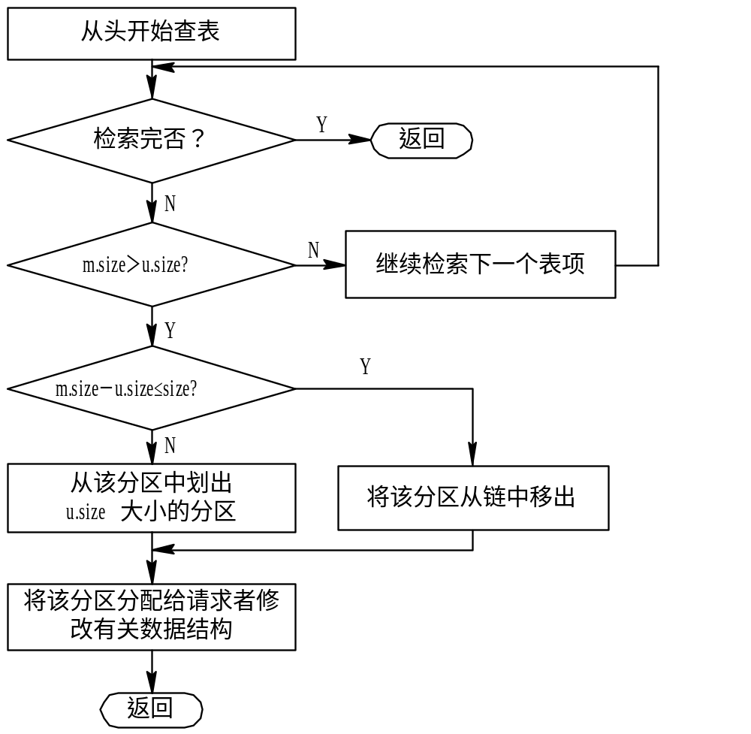
分区存储管理方案
分区分配算法流程
第*页

Slide 27
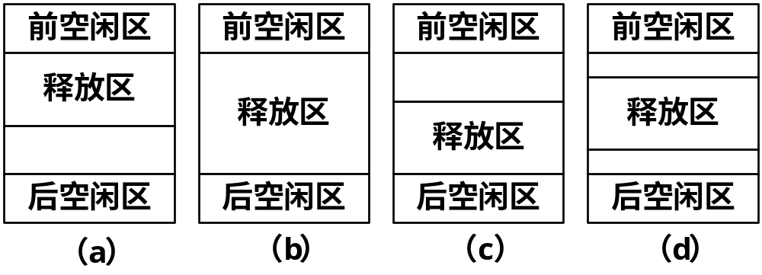
分区存储管理方案
    释放方法
OS
Job2
Job5
Job4
规则：相邻合并，否则插入
第*页

Slide 28
分区存储管理方案
分区分配算法
  最先适应算法(first-fit)
    分配方法：将所有的空闲分区按照地址递增的顺序排列，按照分区的先后次序，从头开始查找，符合要求的第一个分区就是要找的分区。
Job5
OS
m_size
m_addr
m_size
Job2
m_addr
m_size
m_addr
0
Job4
…
第*页

Slide 29
分区存储管理方案
    优点：
      分配策略简单。
      尽可能利用存储区低地址的空闲区，而在高地址部分保存较大的空闲区，容易满足大作业。
      在释放内存分区时，如果有相邻的空白区就进行合并，使其成为一个较大的空白区。
    缺点：
      查找总是从表首开始，因此前面的空闲区往往被分割得很小时，查找次数增大。
      会产生外碎片(指占用的分区之间难以利用的空闲分区)，这些碎片散布在存储器的各处，不能集中使用，因而降低了存储器的利用率。
第*页

Slide 30
分区存储管理方案
  下次适应算法(next-fit，循环最先适应算法)
    分配方法：按分区的先后次序，从上次分配的分区起查找，到最后分区时再回到开头，符合要求的第一个分区就是找到的分区。
    释放方法：同于最先适应算法。
    优点：使空闲分区分布得更均匀，提高了分配查找的速度。
    缺点：较大的空闲分区不易保留。
第*页

Slide 31
分区存储管理方案
  最佳适应算法(best-fit)
    分配方法：将所有的空闲分区按照其容量递增的顺序排列，当要求分配一个空白分区时，由小到大进行查找，找到最合适的分配。
    释放方法：在整个链表上搜索地址相邻的空闲区，合并后，再插入到合适的位置。
    优点：
      分配后所剩余的空白块会最小，较大的空闲分区会被保留。
      平均，只要查找一半的表格便能找到最佳适应的空白区；
      如果有一个空白区的容量正好满足要求，则它必被选中。
    缺点：空白区一般不可能恰好满足要求，在分配之后的剩余部分通常非常小，以致小到无法使用，会形成较多外碎片。
第*页

Slide 32
分区存储管理方案
  最坏适应算法(worst-fit)
    分配方法：与最佳适应算法相反，将所有的空白分区按容量递减的的顺序排列，最前面的最大的空闲分区就是找到的分区。
    释放方法：同于最佳适应算法(best-fit)
    优点：分配的时候，只需查找一次，就可以成功，分配的算法很快。
    缺点：最后剩余的分区会越来越小，不会保留较大的空闲分区，无法运行大程序。
第*页

Slide 33
基于索引搜索的动态分区分配算法
1. 快速适应法（分类搜索，不分割，回收复杂）
2. 伙伴系统（buddy system）（多次分割，多次合并）
3. 哈希算法

Slide 34
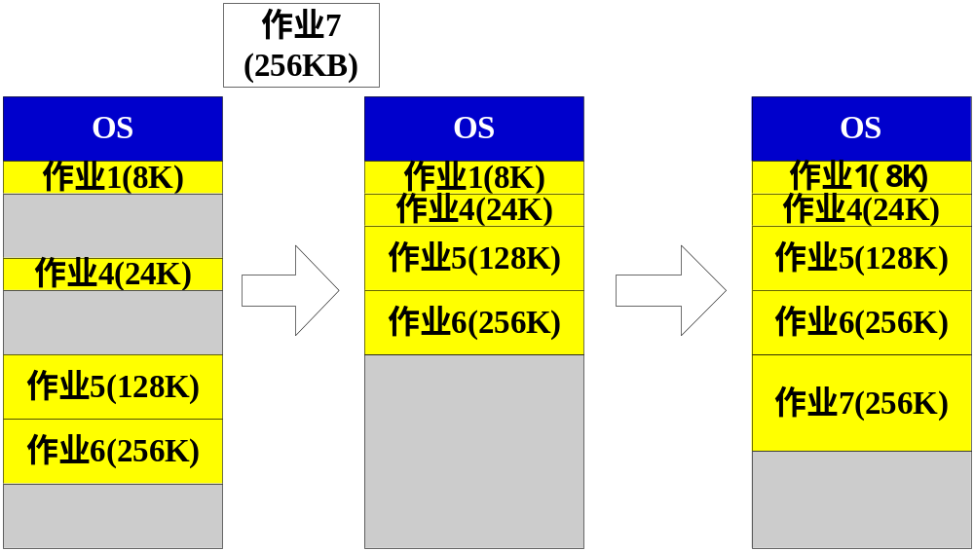
分区存储管理方案
可再定位式分区
  又称浮动分区分配，是解决碎片问题的简单而有效的办法。
  基本思想：移动所有被分配的分区，使之成为一个连续区域，而留下一个较大的空白区。
Q:程序地址的再定位？
“靠拢”或“紧凑”
第*页

Slide 35
动态重定位：是指在程序执行过程中才进行地址转换(即把相对地址转换为绝对地址，又称为地址映射)。更确切地说是在每次访问内存单元时才进行地址转换。如下图所示：
相对地址
定位寄存器
0000
00000
…
1000
10000
10000
0100
LOAD 1,1000
…
10100
＋
LOAD 1,1000
…
1000
…
12345
11000
11000
12345
…
2000
…
12000
相对地址空间
装入初始地址10000单元

Slide 36
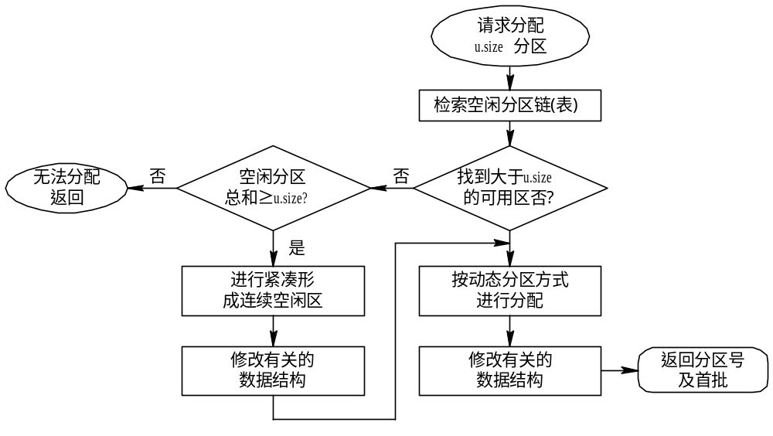
采用动态重定位的可变式分区分配算法

Slide 37
在如下分区表的基础上，按照首次适应和最佳适应三种算法依次分配五个进程P0、P1、P2、P3、P4时的进程开始地址。五个进程的大小为
P0：200k，P1：15K，P2：100K，P3：80K，P4：20K。
分区编号 | 1 | 2 | 3 | 4 | 5 | 6
起始地址 | 10K | 200K | 250K | 320K | 500K | 850K
分区大小 | 100K | 30K | 50K | 150K | 300K | 220K

Slide 38
 | P0 | P1 | P2 | P3 | P4
首次适应： | 500K | 10K | 320K | 25K | 200K
最佳适应 | 850K | 1050K | 10K | 320K | 200K
第*页

Slide 39
4.4 对换（内存扩充技术1）
对换的类型
  整体对换(进程对换)
  部分对换（页面/对换）
对换空间的管理
  文件区（离散分配方式）
  对换区（连续分配方式）
对换空间的管理数据结构
  空闲分区表或空闲分区链
  与动态分区的分配和回收方法雷同
进程的换入和换出
第*页

Slide 40
4.5 页式存储管理
提出原因
分区存储管理方案
要求作业存储时必须连续存放
OS
Job5
Job1
Job2
页式存储管理方案
Job4
解决作业不连续存放的问题
Job3
第*页

Slide 41
4.5 页式存储管理
实页/主页
物理地址空间
基本原理
0
OS
100K
逻辑地址空间
0
0
Q:如何记录和管理这种映射关系？
101K
0
1
2
1K
102K
1
2
2K
103K
2
3
0
3K
104K
3
4
4K
105K
5
3
106K
6
虚页：大小相同，常为2的整数幂。
1
107K
7
108K
8
109K
第*页

Slide 42
4.5 页式存储管理
页面变换表(Page management table)
  是一种特殊的数据结构
  用途：记录每一个作业的虚页号到物理内存中页号之间的映射关系。每一个作业都拥有一个自己的页面变换表。
  结构：
总页表
虚页号
实页号
作业ID
起始地址
长度
0
3
…
…
…
Job1
1
6
…
…
…
2
1
3
5
页表控制寄存器
Job2
…
…
起始地址
长度
…
…
S
L
第*页

Slide 43
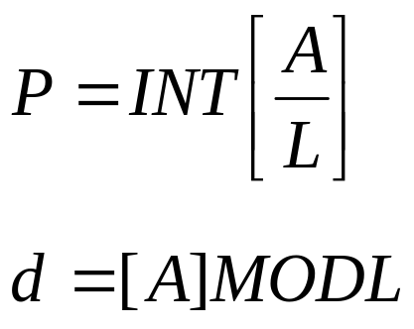
地址结构
分页地址中的地址结构如下：
31
12
11
0
页号P | 位移量W
对某特定机器，其地址结构是一定的。若给定一个逻辑地址空间中的地址为A，页面的大小为L，则页号P和页内地址d可按下式求得：

Slide 44
4.5 页式存储管理
……
页号
页内偏移量
物理地址空间
LOAD A 逻辑地址
3
100
0
OS
……
100K
0
逻辑地址空间
虚页号
实页号
0
101K
1
0
2
0
3
1K
102K
1
6
2
1
2K
2
1
103K
3
2
3
5
0
3K
104K
3
4
105K
4K
5
3
106K
6
3K
1
……
107K
3100
7
1345
108K
……
8
109K
第*页

Slide 45
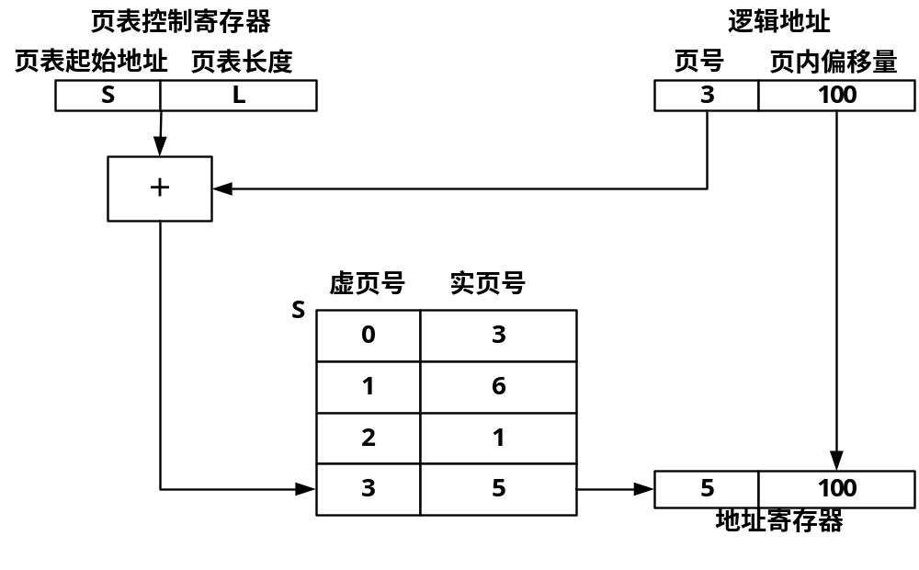
4.5 页式存储管理
地址变换过程
Q:为了取出一个数据，系统需要访问内存几次？
第*页

Slide 46
地址结构
设页大小为4B，物理内存32B（8页）：
9
2
1
0
页号P | 位移量W
逻辑地址0 物理地址？
逻辑地址3 物理地址？
逻辑地址4 物理地址？
0 | 5
1 | 6
2 | 1
3 | 2
逻辑地址0，00000000|00 页号为0，偏移为0
物理页号5，因此物理地址5*4+0=20
逻辑地址3，00000000|11 页号为0，偏移为3
物理页号5，因此物理地址5*4+3=23
逻辑地址4，00000001|00 页号为1，偏移为0
物理页号6，因此物理地址6*4+0=24
逻辑地址13，00000011|01 页号为3，偏移为1
物理页号2，因此物理地址2*4+1=9

Slide 47
例如：
某一页表内容自0~7依次为03； 07；0B；11；1A；1D；20；22。
请计算页面大小为1K和4K时的逻辑地址134D对应的物理地址。
第*页

Slide 48
例如：
页面大小为1K：134DH=（0001 00 | 11 0100 1101）₂，因此页号为（000100）₂=4，对应的块号为1AH，
物理地址为（01 1010 | 11 0100 1101）₂=6B4DH
页面大小为4K：134DH=（0001 | 0011 0100 1101）₂，因此页号为（0001）₂=1，对应的块号为07H，
物理地址为（0111 | 0011 0100 1101）₂=734DH
第*页

Slide 49
4.5 页式存储管理
快表
  由一组联想寄存器(TLB, Translation Lookaside Buffer)组成。
  联想寄存器：一种按内容进行并行查找的快速寄存器，访问速度比主存快得多。
  原理：
第*页

Slide 50
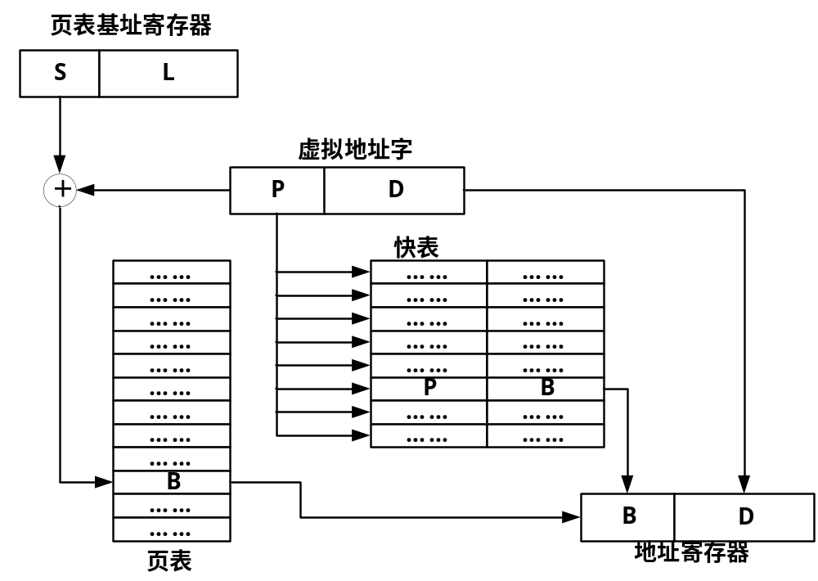
4.5 页式存储管理
经常要访问的页表表项。
第*页

Slide 51
两级和多级页表
现代的大多数计算机系统，都支持非常大的逻辑地址空间(2³²~2⁶⁴)。在这样的环境下，页表就变得非常大，要占用相当大的内存空间。例如，对于一个具有32位逻辑地址空间的分页系统，规定页面大小为4 KB即2¹² B，则在每个进程页表中的页表项可达1兆个之多。又因为每个页表项占用一个字节， 故每个进程仅仅其页表就要占用4 KB的内存空间，而且还要求是连续的。 可以采用这样两个方法来解决这一问题：① 采用离散分配方式来解决难以找到一块连续的大内存空间的问题：② 只将当前需要的部分页表项调入内存， 其余的页表项仍驻留在磁盘上，需要时再调入。

Slide 52
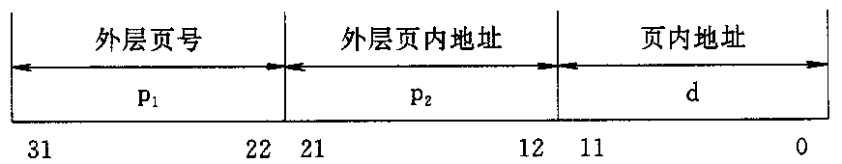
1. 两级页表(Two-Level Page Table)
逻辑地址结构可描述如下：

Slide 53
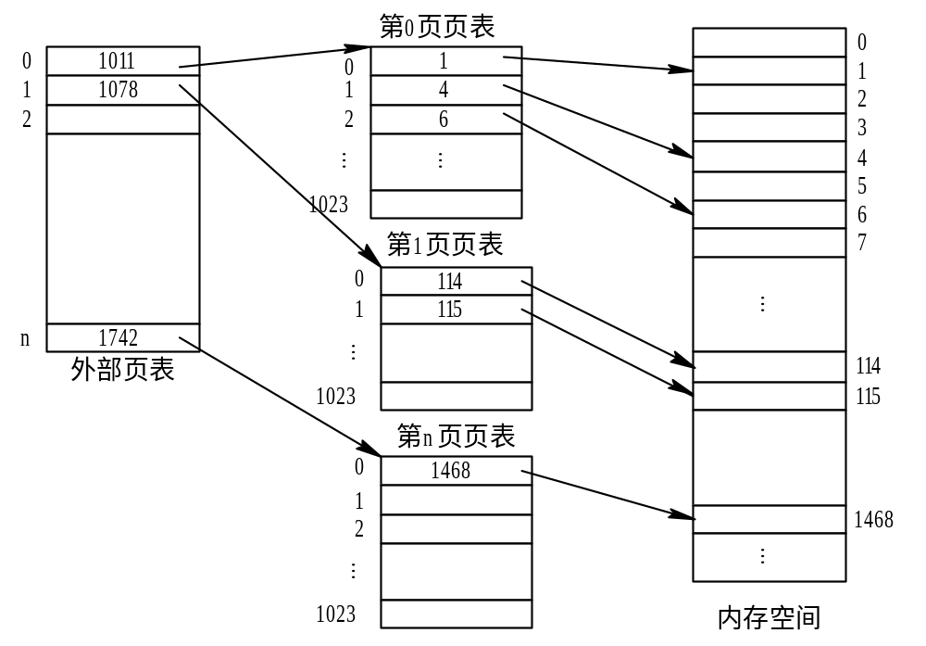
图 4-14 两级页表结构

Slide 54

图 4-15 具有两级页表的地址变换机构

Slide 55
2. 多级页表
对于32位的机器，采用两级页表结构是合适的；但对于64位的机器，如果页面大小仍采用4 KB即2¹² B，那么还剩下52位， 假定仍按物理块的大小(2¹²位)来划分页表，则将余下的42位用于外层页号。此时在外层页表中可能有4096 G个页表项， 要占用16384 GB的连续内存空间。 必须采用多级页表，将外层页表再进行分页，也是将各分页离散地装入到不相邻接的物理块中，再利用第2级的外层页表来映射它们之间的关系。
对于64位的计算机，如果要求它能支持2^{６４}(=1844744 TB)规模的物理存储空间，则即使是采用三级页表结构也是难以办到的；而在当前的实际应用中也无此必要。

Slide 56
反向页表
系统中只有一个页表，每个物理块对应一个逻辑页号。
<物理块号，逻辑块号>
存储的是各个进程占用内存的情况，逻辑地址格式为<pid, page_number, offsset>
第*页

Slide 57
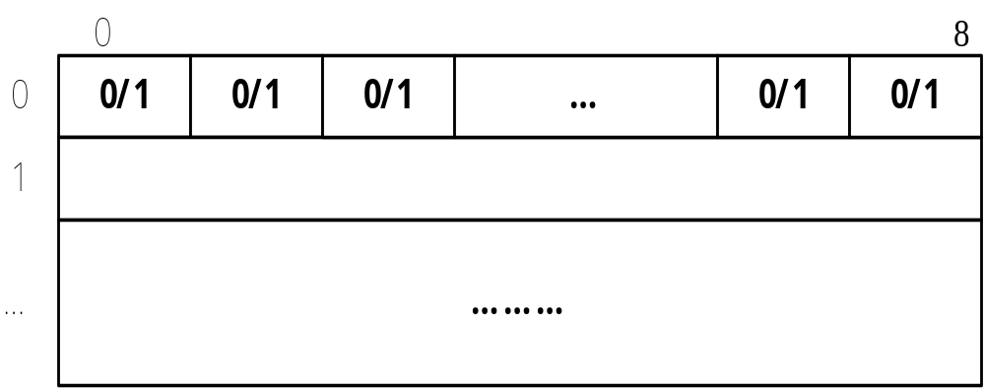
4.5 页式存储管理
空闲内存页的管理
bit
byte
位示图
Q:内存大小：256M，每页4K，位示图有多大？
第*页

Slide 58
char bit_map[MEM_SIZE/8];
int get_freeblock() //查找0并置成1
{
int i,j;
for(i=0;i<MEM_SIZE/8;i++)
for(j=0;j<8;j++)
{
if(!getbit(bit_map[i],j))
{
setbit(&bit_map[i],j,1);
return i*8+j;
}
}
printf("内存已满\n");
return -1;
}

Slide 59
4.5 页式存储管理
优点
  没有外碎片，每个内碎片不超过页大小。
  程序不必连续存放。
主要缺点：
  程序要一次全部装入内存才能执行。
  采用动态地址变换机构会增加计算机的成本和降低处理机的速度。
  各种数据结构(页表，空闲页表)要占用一定的内存空间，而且系统要花费一定的时间来建立和管理这些表格。
  依然存在内碎片。
第*页

Slide 60
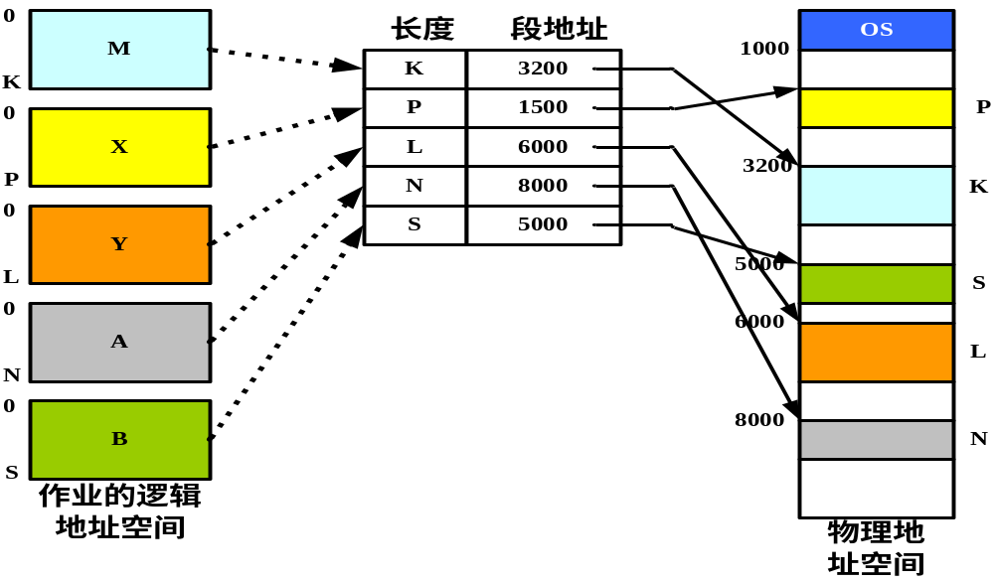
4.6、段式存储管理
内存管理采用可变分区动态分配法。
段表
基本思想
总段表/系统段表
作业ID
起始地址
长度
…
…
…
…
…
…
逻辑单位
第*页

Slide 61
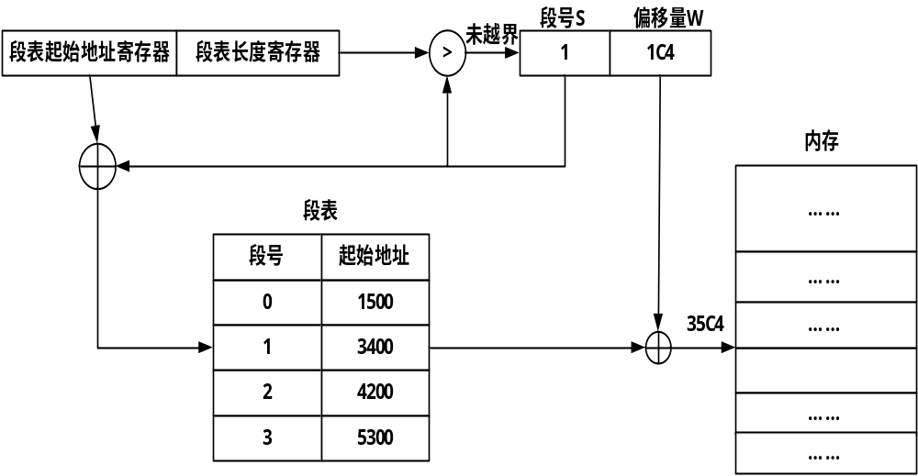
4.6、段式存储管理
地址变换过程
段表控制寄存器
第*页

Slide 62
某一进程的段表如下，分别计算逻辑地址0:100、1:500、2:500、3:500、4:100对应的物理地址，若逻辑地址无效，请说明无效原因。
段号 | 0 | 1 | 2 | 3
起始地址 段大小 | 1024 200 | 3080 300 | 5120 500 | 7390 1000
0:100：100<段大小，因此物理地址=1024+100=1124
1:500：无效，因为500>=段大小，越界
2:500：无效，因为500>=段大小，越界
3:500：500<段大小，因此物理地址=7390+500=7890
4:100：无效，因为不存在段号4
第*页

Slide 63
4.6、段式存储管理
优点
  没有内碎片，外碎片可以通过内存紧缩来消除。
  便于实现共享，即允许若干个进程共享一个或者多个段。
第*页

Slide 64
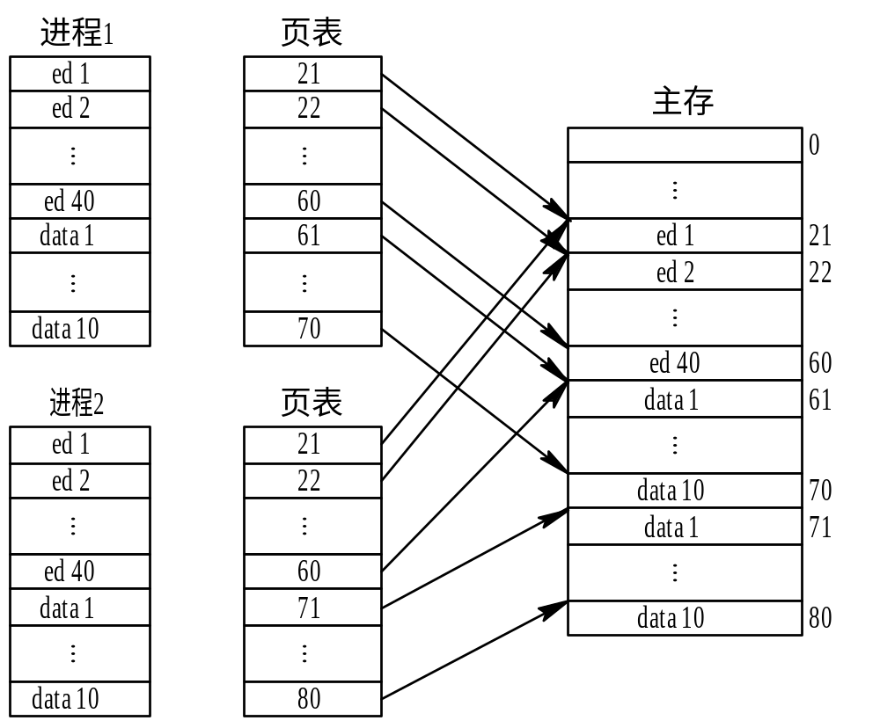
分页的信息共享
图 4-18 分页系统中共享editor的示意图

Slide 65
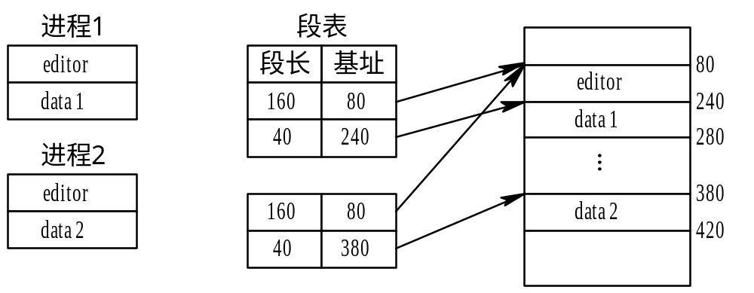
图 4-19 分段系统中共享editor的示意图

Slide 66
4.6、段式存储管理
分页式管理和分段式管理的比较
内容 | 页式存储管理 | 段式存储管理
划分依据 | 系统管理需要 | 用户应用需要
页/段大小 | 各页面大小相同 | 段的大小不固定
逻辑地址 | 只有一个逻辑地址空间，一维的地址 | 每个段一个独立的逻辑地址空间，二维的地址
页表/段表 | 页面较多，页表较长，查找费时 | 段较少，段表较短，查找速度快
碎片 | 存在内碎片 | 存在外碎片
内存共享 | 支持 | 支持
存储扩充 | 不支持 | 不支持
第*页

Slide 67
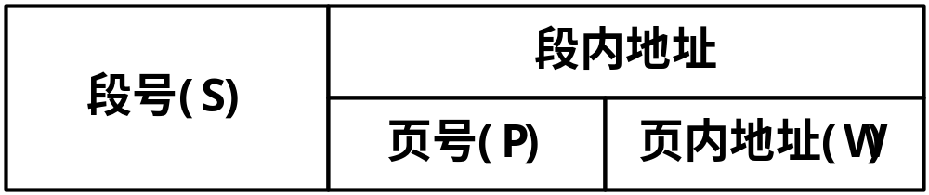
段页式存储管理
思想：
逻辑地址空间
物理地址空间
0
3K
.
.
.
0
.
.
.
5K
?
0
3K
.
.
.
逻辑地址格式
第*页

Slide 68
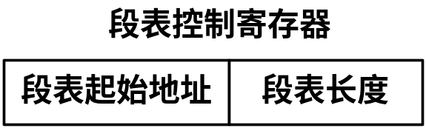
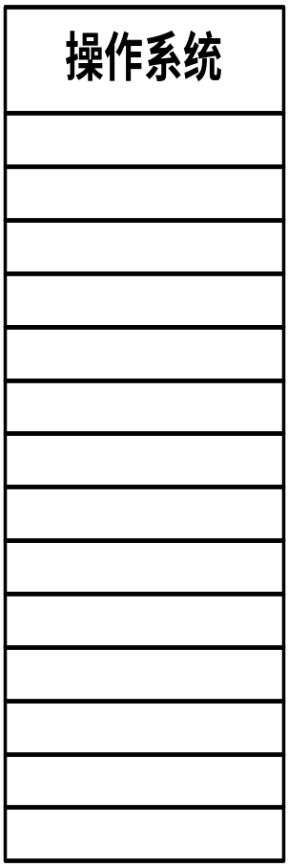
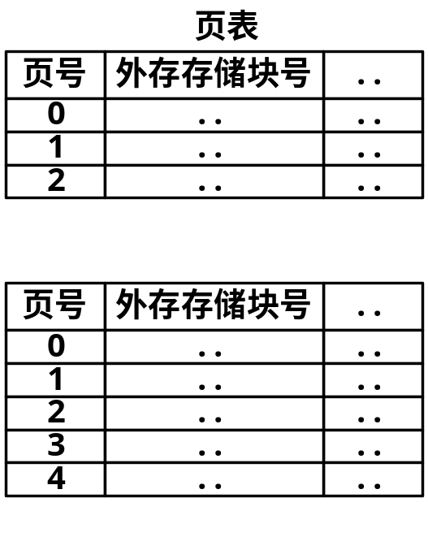
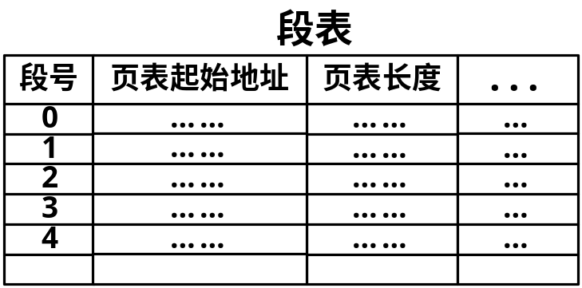
段页式存储管理
第*页

Slide 69
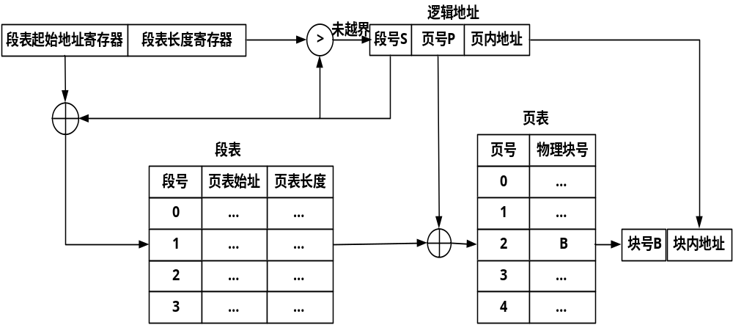
段页式存储管理
地址变换过程
Q：为了获得一条指令或者数据，需要访问内存几次？
第*页

Slide 70
内存扩充技术
提出原因
  在基本的存储管理系统中，当一个作业的程序地址空间大于内存可以使用的空间时，该作业就不能装入运行，并发运行进程数受到了内存空间的限制。
内存扩充技术
  就是借助大容量的辅存在逻辑上实现内存的扩充，来解决内存容量不足的问题。
第*页

Slide 71
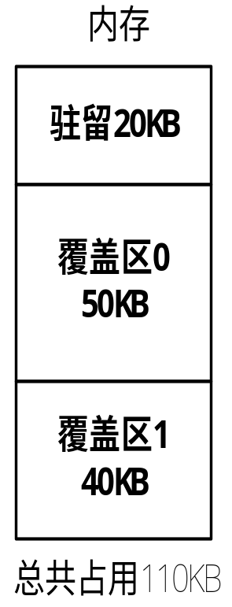
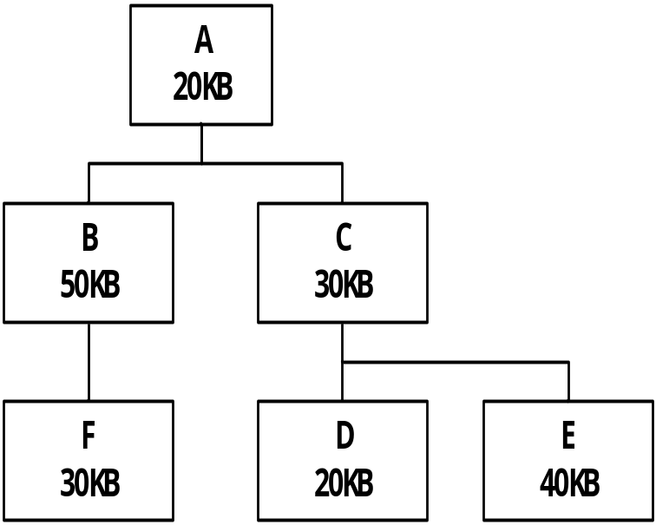
内存扩充技术
覆盖技术(Overlay)
  目标：在较小的可用内存中运行较大的程序。
  原理
A(20K)
B(50K)
C(30K)
覆盖段
D(20K)
E(40K)
F(30K)
程序(190K)
第*页

Slide 72
内存扩充技术
  覆盖技术的优缺点
    优点
      有效利用内存空间，提高系统的并发性。
    缺点
      覆盖结构需要程序员在程序编写的时候精心安排，并用覆盖描述语言描述，增加编程复杂度；
      从外存装入覆盖文件，是以时间延长来换取空间节省的；
      覆盖区仍然存在着碎片。
第*页

Slide 73
内存扩充技术
交换技术(swapping)
  最早应用于MIT开发的CTSS中。
  原理
内存
Job4
外存
Job1
Job2
Job3
第*页

Slide 74
动态分区式内存分配的含义：根据所要运行的程序大小，在内存中动态地划分出一个区域，并将程序转入该区域。等到程序运行结束时又回收此区域。
常用的动态分区分配算法：首次适应算法、循环首次适应算法、最佳适应算法、最差适应算法

Slide 75
分页式存储管理方法的基本原理：用户程序开始执行时，根据CPU中规定的大小，把用户程序划分成多个小块（称为“页面”）。每个页面装入内存中相同大小的不连续区域（该区域称为“物理块”）。同时建立该进程的页表，记录哪个页面装在哪个块内。
分页式存储管理方法的地址变换过程：
将程序指令从内存读入CPU
根据块大小，将指令中的地址划分成两个部分：页号、页內地址
从内存页表中查找与页号对应的页表项，得到块号；
将指令中的页号替换成块号，完成地址转换

Slide 76

一个分页式存储管理系统中页面大小为2K（2048字节），某进程的页表内容如下表所示。请将该进程的逻辑地址1FD3和205C转换为物理地址。

Slide 77
解：
(1FD3)16=1*163+15*162+13*161+3*160=(8147)10，因此页号=(8147整除2048)=3，页内偏移地址=(8147取余2048)=2003，查页表可知页号3对应的块号为13，即3号页装入13号块，因此物理地址=13*2048+2003=28627。
(205C)16=2*163+0*162+5*161+12*160= (8284)10，因此页号=(8284整除2048)=4，页内偏移地址=(8284取余2048)=92，查页表可知4号页装入31号块，因此物理地址=31*2048+92=63580。

